Slide 1
Přednáška 8
Chemická rovnováha
Literatura
Atkins, de Paula: 6.1.1.1, 6.1.1.2
6.1.2.1., 6.1.2.2
6.2.1, 6.2.2

Slide 2
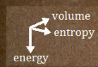
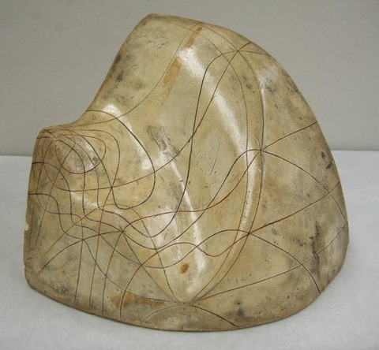
6.1.1.1 Reakční Gibbsova energie
pára
kapalina
Kritický bod
Kopie sádrové plastiky Gibbsova termodynamického modelu vyrobená J. C. Maxwellem a zaslaná J. W. Gibbsovi na Yaleovu univerzitu.

Slide 3
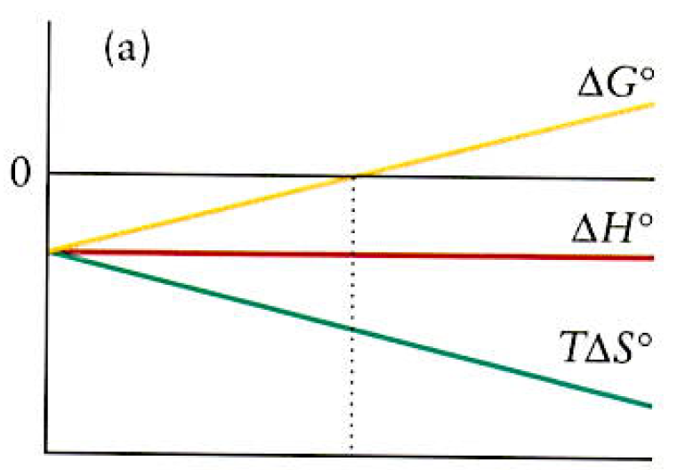
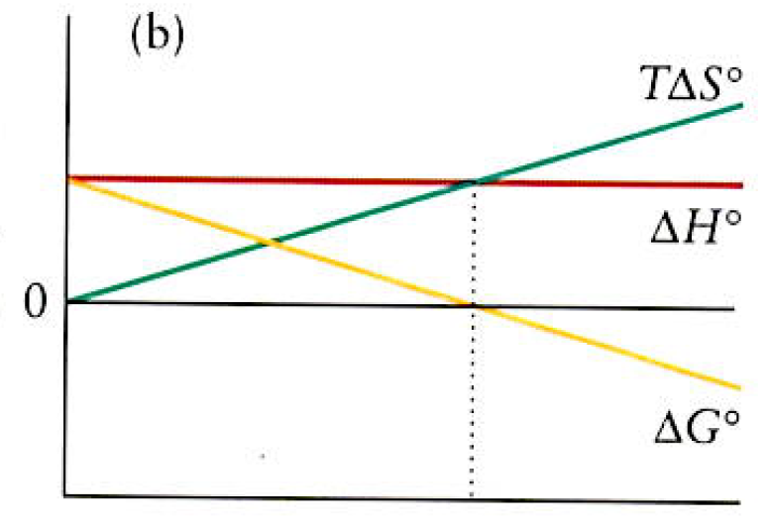
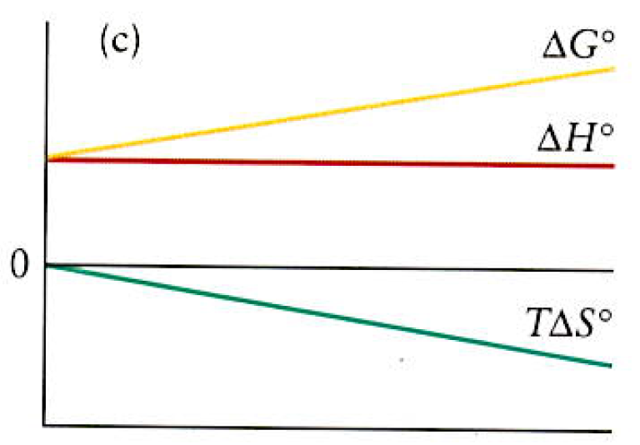
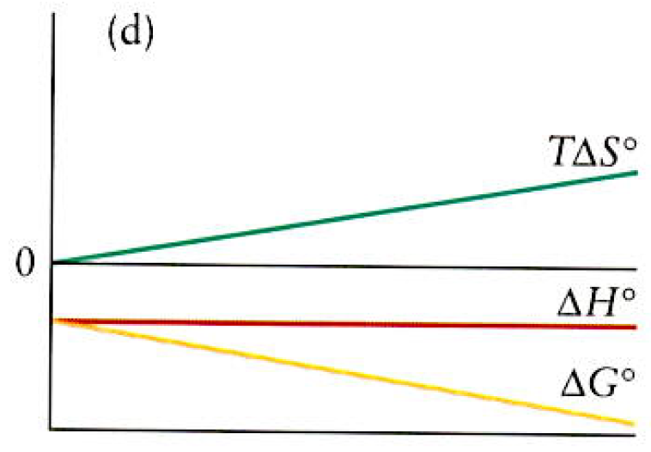
Závislost Δ_{r}Gº na T zjednodušeně
T
T
T
T
(Pro reakční stavové funkce málo závislé na T., dle Atkins, Jones: Chemical Principles, The Quest for Insight)

Slide 4
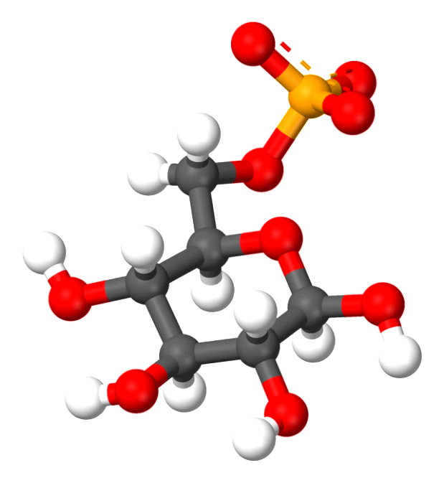
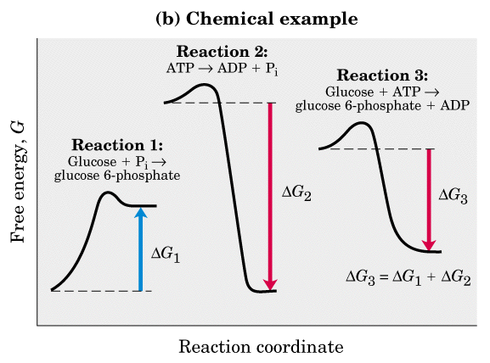
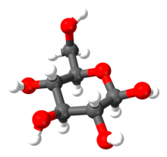
6.1.1.2 Exergonické a endergonické reakce
Průběh reakce (tzv. reakční koordináta)
Jak je průběh této reakce v buňce možný?

Slide 5
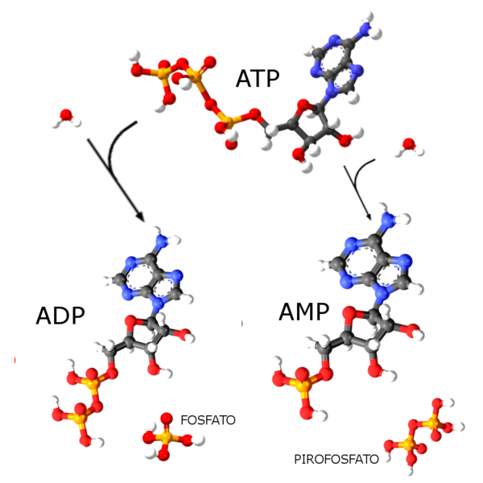

Slide 6
Biochemické procesy jsou SPŘAŽENY: nespontánní proces
(fosforylace glukózy)
je poháněn spontánním procesem (defosforylace ATP)
Mohu nějak vypočíst množství „chemické energie“, kterou spontánní proces může dodat?

Slide 7
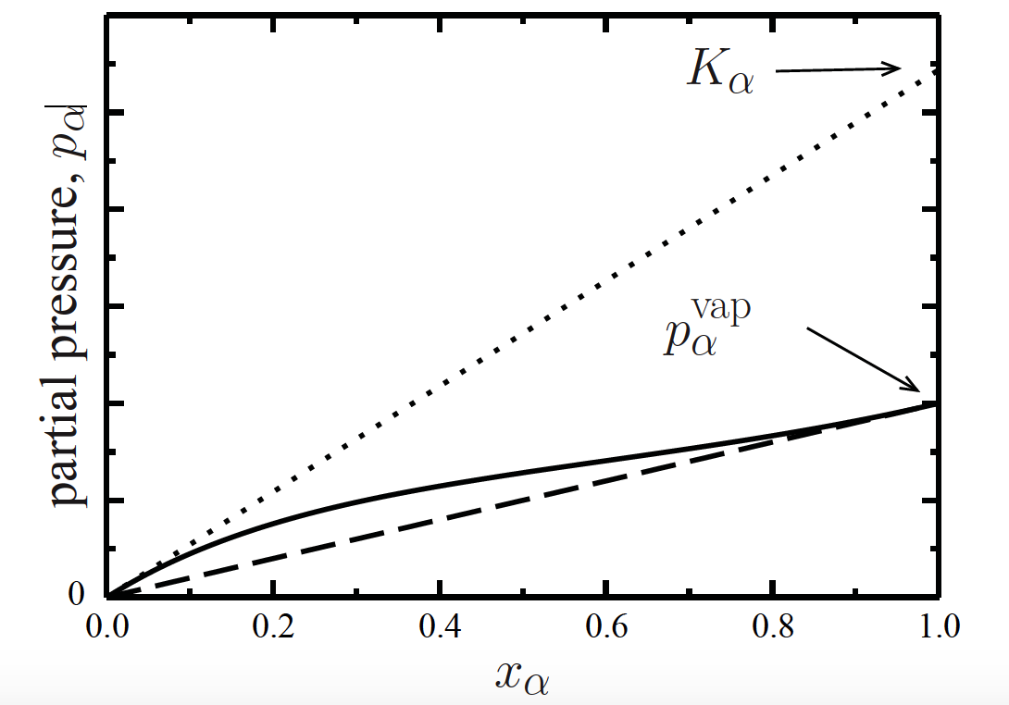
5.4.2 Aktivita rozpuštěné látky
parciální tlak,

Slide 8
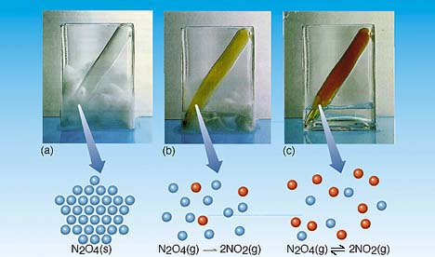
6.2.1 Odezva rovnováhy na změnu p,T

Slide 9
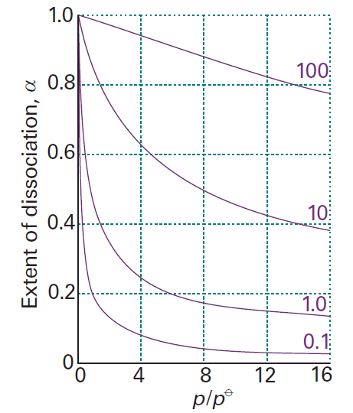
Le Chatelierův princip: vliv p na stupeň disociace

